Slide 1
Raziskovalni seminar
Evropa kot družbeni prostor / socialne interakcije in identifikacije v transnacionalnem prostoru
Izr. prof. dr. Tea Golob

Slide 2
Evropa kot simbolni imaginarij
Politične perspektive EU
Konstruktivizem
Esencializem
Vir: Aquarius.geomar.de

Slide 3
Dejavniki, ki vplivajo na odnos in navezanost na Evropsko Unijo ter evropski prostor in posledično omogočajo proces identifikacije
Družbeni procesi, ki na nadnacionalni ravni omogočajo identifikacije z Evropsko Unijo
Favell (2005): »kaj pomeni biti evropski državljan potrebno zamenjati s vprašanjem, kaj so vsakdanji načini biti Evropejec?«
Europa - Palazzo Ferreria, in Valletta, Malta
en.wikipedia

Slide 4
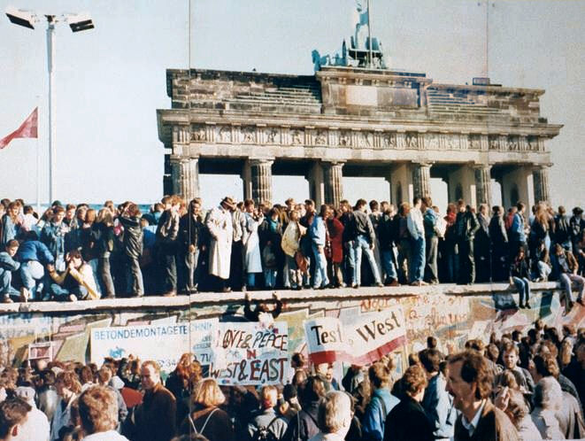
Empirični pogled:
aktivnosti v transnacionalnih socialnih poljih
kognitivna mobilizacija
transnacionalno državljanstvo
Svetovljanstvo
Pozicija v družbeni strukturi
Padec berlinskega zidu
Vir: COM:CRT/Germany#Freedom of panorama); en wikipedia

Slide 5
Socialna polja
Način pripadnosti vs. način bitnosti (Lewitt in Glick Schiller 2004)
Raziskovalna predpostavka: če so posamezniki vsakdanje vpleteni v družbene odnose in prakse preko mej, izkazujejo transnacionalen način bitnosti. Če ljudje eksplicitno prepoznajo to in poudarijo transnacionalne elemente njihovega sebstva in življenja, potem lahko začnejo izražat tudi transnacionalen način pripadnosti
Mladi in Evropska identiteta
Empirični podatki, ki so uporabljeni v raziskavi, so bili zbrani v okviru projekta Creative Europe Culture programme; https://www.glej.si/en/programmes/id-babylon , ki ga je finančno podprla Evropska komisija. (Golob, Makarovič in Tomšič 2020)

Slide 6
 | Ključni koncept | Podrejeni konceptii
Evropska identiteta | Kategorizacija (kognitivna) | Kategorija prepoznave Kategorija jasnosti Kategorija pomembnosti
 | Pomeni | Kulturni Politični Kozmopolitski Moralni Pragmatični
 | Identifikacije (evaluirane) | Navezanost Pripadnost Ponos
 | Pomembnost | Pogostost aktivacije Pomembnost Specifičnost/splošnost
Tabela 1: Konceptualizacija evropske identitete
Vir: Prilagojeno po Pichler idr. 2012: 9

Slide 7
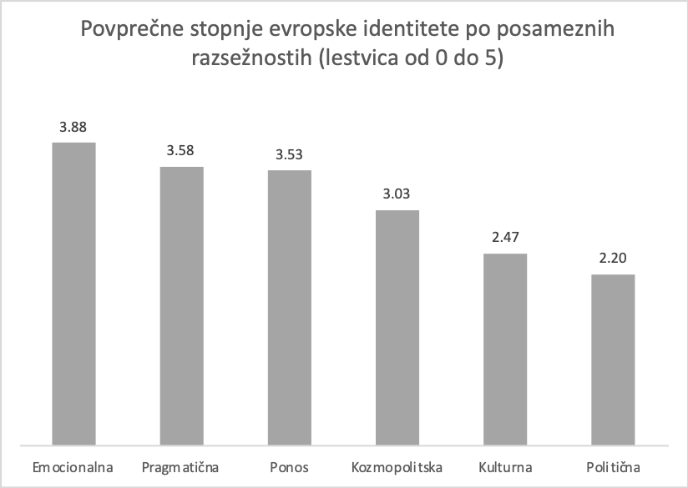
Vprašalnik je bil v Sloveniji realiziran prek spleta v času od 30. novembra 2018 do 17. januarja 2019 s pomočjo spletnega portala 1ka na vzorcu 149 mladih v starosti od 15 do 22 let, torej v odbobju, ki se tipično pokriva s srednjo šolo in prvo stopnjo bolonjskega študija. 1KA (Verzija 17.05.02) [programska oprema]. (2017). Ljubljana: Fakulteta za družbene vede.

Slide 8
Covid in Evropska skupnost?
Vir: Pixabay

